Slide 1

105年新生訓練
歡迎加入景興大家庭
景興國中教務主任
許卓塵

Slide 2
教務處組織分工
教務主任
教學組
註冊組
資訊組
設備組

Slide 3
教務處~教學組
七年級攜手計畫、八年級補救教學、九年級精進教學
辦理七年級、八年級、九年級輔導課
英文聽力練習~星期三早自習
學習成績再評定補考
學校行事曆

Slide 4


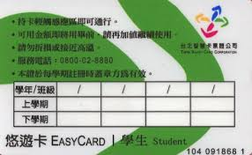
教務處~註冊組
學籍管理
成績登錄
學生相關獎助金申請
數位學生證辦理

Slide 5
教務處~資訊組
資訊教育推展
校務行政系統管理
學校網站、班級網頁教學與管理
資訊研習、資訊競賽等事宜

Slide 6
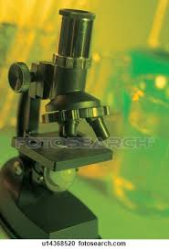

教務處~設備組
教學設備管理
教科書發放
辦理科學教育活動
專科教室、實驗室、圖書館管理
閱讀活動，晨間閱讀星期一、星期五

Slide 7
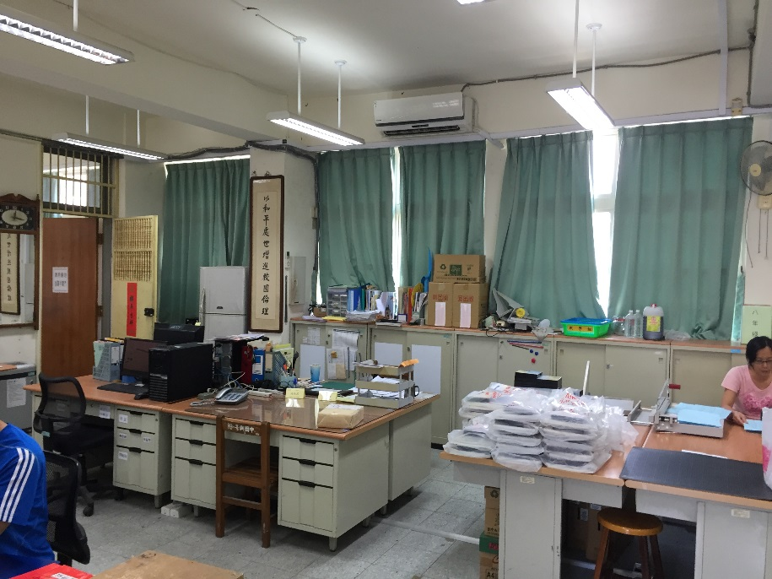
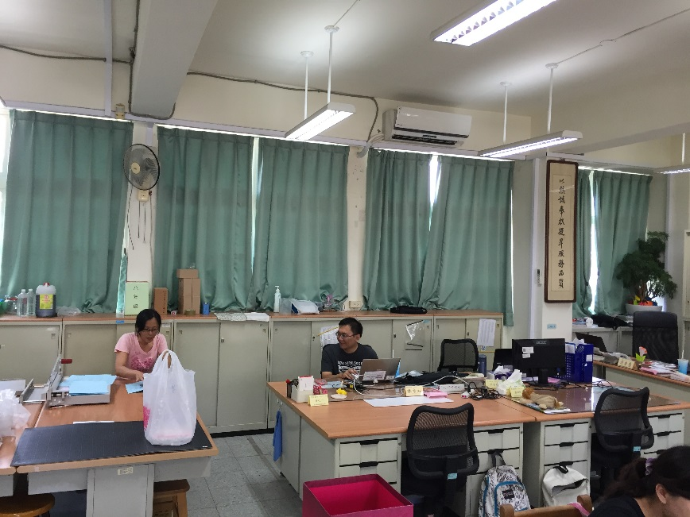
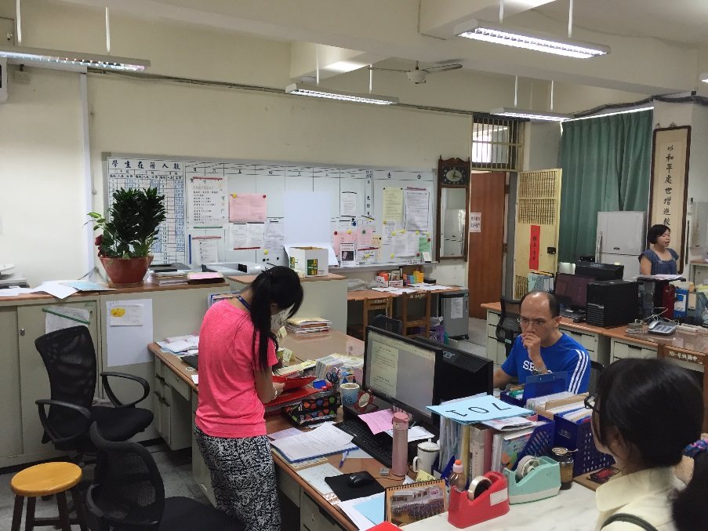
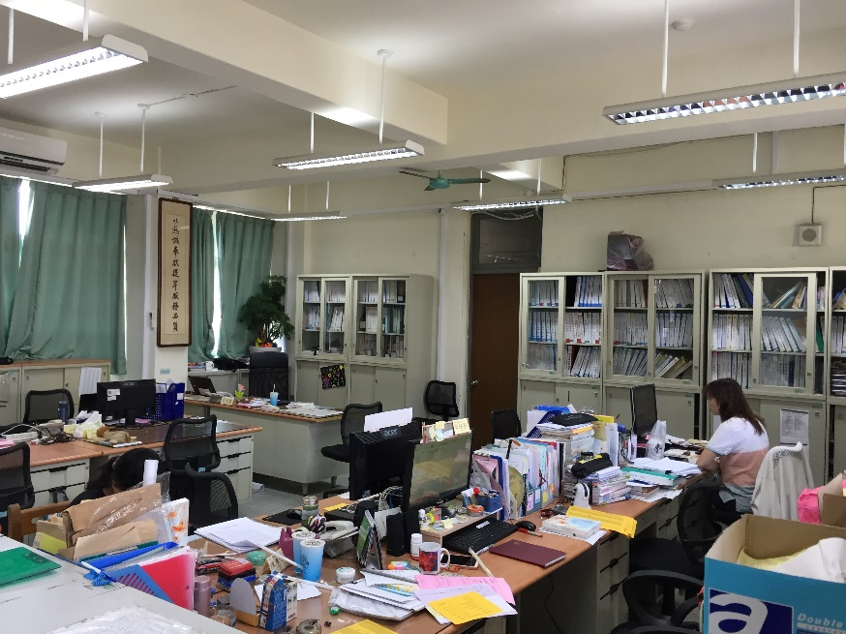
教務處~大成樓3樓

Slide 8
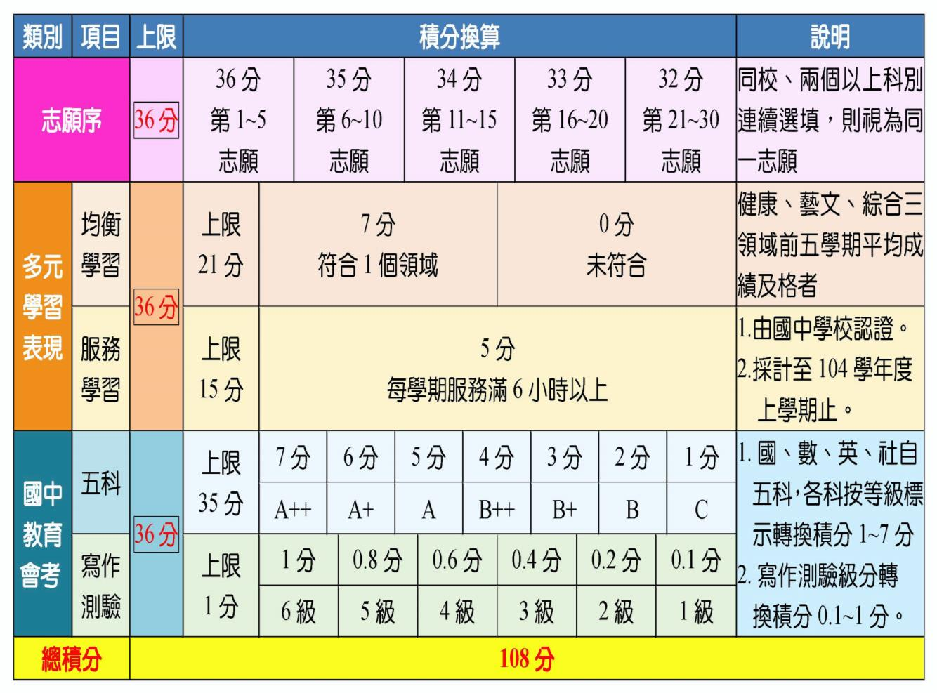
學年免試入學超額
105學年一般免試入學超額比序項目積分對照表（108方案）
Notes:
8

Slide 9
國中 & 國小 大不同
自學&規畫 的必要性
時間管理
讀書計畫
自主性學習(自學能力)
學科方面: 科目多
老師多
考試多
作業多
要升學
人際方面:適應新環境新同學

Slide 10

教學組和你的關係
學習課程安排、教師課務
語文學藝競賽
定期評量試場規定
辦理課後輔導活動
實施成績再評定
實施補救教學

Slide 11
學習領域安排&考場規定
學習課程安排、課表
臺北市立景興國民中學違反試場規則處理方式一覽表。
無故未出席考試，該科以零分計算。

Slide 12
續辦夜自習、七、八、九年級課後輔導活動
七年級：每週3天 9/19開始上課
八年級：每週3天 9/19開始上課
九年級：每週5天9/12開始上課、
九年級：9/12夜自習開始

Slide 13
學習領域成績不及格學生之補救教學與成績再評定
★國民小學及國民中學學生成績評量準則
學習領域成績不及格，開學後施行成績再評定
★ 課業學習：
七年級－課後補救教學（國數）
八年級－課程補救教學（國英數）
九年級－課間精進教學（國英數理）
C →B、B+、B++
B++ →A、A+、A++

Slide 14
註冊組和你的關係
個人成績、補助申請、獎助學金
定期評量成績、補行評量成績、畢業資格
學籍與數位學生證

Slide 15
景興國中網站介紹
第2代校務校務行政系統:可查詢個人在校成績、服務學習時數及輔導紀錄等。
獎助學金專區
補救教學專區

Slide 16
代收代辦費補助與獎助學金
補助申請
獎助學金申請

Slide 17
成績-定期評量
每學期以安排3次定期評量(學科)為原則，段考結束後10日內發放 學生個人成績單(如附件1)。

Slide 18
成績-定期評量補行評量
(1)公、喪假缺考者，成績按補行評量實得分數計算。
(2)事、病假缺考者評分標準如下：
A.補行評量分數未滿60分者，按實得分數計算。
B.補行評量分數超過60分者，則：
病假：60分＋（ 扣除60分以後之分數 × 90％ ）＝得分
事假：60分＋（ 扣除60分以後之分數 × 70％ ）＝得分

Slide 19
成績-段考優秀學生鼓勵方式
(1)景興網站公佈各年級前100名名單(依姓名排序)
(2)景興穿堂公佈各年級前100名名單(依姓名排序)
(3)公開頒發獎狀
(金質獎:年級第1至30名；銀質獎:年級第31至60名； 銅質獎:年級第61至100名)

Slide 20
成績-學期成績
1、定期評量成績與平時評量成績各占學期成績百分之四十及百分之六十。
2、開學當週發放前學期成績單(如附件2與附件3) 。

Slide 21
成績-成績再評定
學期成績不及格(60 分以下)之成績再評定，依公告之名單、科目、時間、地點辦理。當日缺考者，不得再行申請成績再評定。
成績再評定之成績，依下列規定採計：
(1)成績再評定及格者，學期成績以及格基準分數計。
(2)成績再評定不及格者，該科目成績就成績再評定成績或原成績擇優登錄。

Slide 22
成績-畢業標準
國民中小學學生修業期滿，符合下列規定者，為成績及格由學校發給畢業證書；未達畢業標準者，發給修業證明書：
(1)學習期間扣除學校核可之公、喪、病假，上課總出席率至少達三分之二以上，且經獎懲抵銷後，未滿三大過。
(2)七大學習領域有四大學習領域以上畢業總平均成績均達丙等(60分)以上。

Slide 23
數位學生證
數位學生證個人資料提供處理同意函(A表)
臺北市政府台北卡個人資料蒐集、處理及利用同意書(B表)
數位學生證結合市立圖書館借閱證申請意願調查表
8/29發調查表(9/1前繳回)

Slide 24
數位學生證-遺失補辦
學生若因遺失或人為損壞造成數位學生證無法使用，請至教務處註冊組填寫申請書辦理掛失及補發，並需自費辦理補卡。掛失前如被盜用，其損失自行負責。

Slide 25
數位學生證-妥善保管
學生證上的照片或資料不可擅自更改或以貼紙覆蓋；若需要更正須檢具相關證明文件（如戶籍謄本）至註冊組更正學籍資料並自費換發新證。
學生證即為個人之『在學證明』，若須證明請自行影印後，連同學生證正本至教務處加蓋戳章即可。

Slide 26
設備組和你的關係
圖書館借還書、推動閱讀
上課所需教學器材(電腦、CD播放機)
粉筆、板擦等耗材
設備股長資訊包
投影機、電子白板或線材問題

Slide 27
數位學生證結合市圖圖書證
學生證（若原有悠遊卡、景興國中圖書證功能），再結合臺北市立圖書館借閱證，一證多用超方便。
只需填寫意願表，即可到全臺北市56間分館、閱覽室借書。

Slide 28
景興HOT閱讀-閱讀存摺
閱讀除了增加閱讀力之外還可以有什麼好處？
有了閱讀存摺，每篇閱讀心得都能轉換成班級的冷氣基金！！
千里之行，始於足下，馬上行動

Slide 29
電子白板及
超短焦單槍投影機
使用注意事項

Slide 30
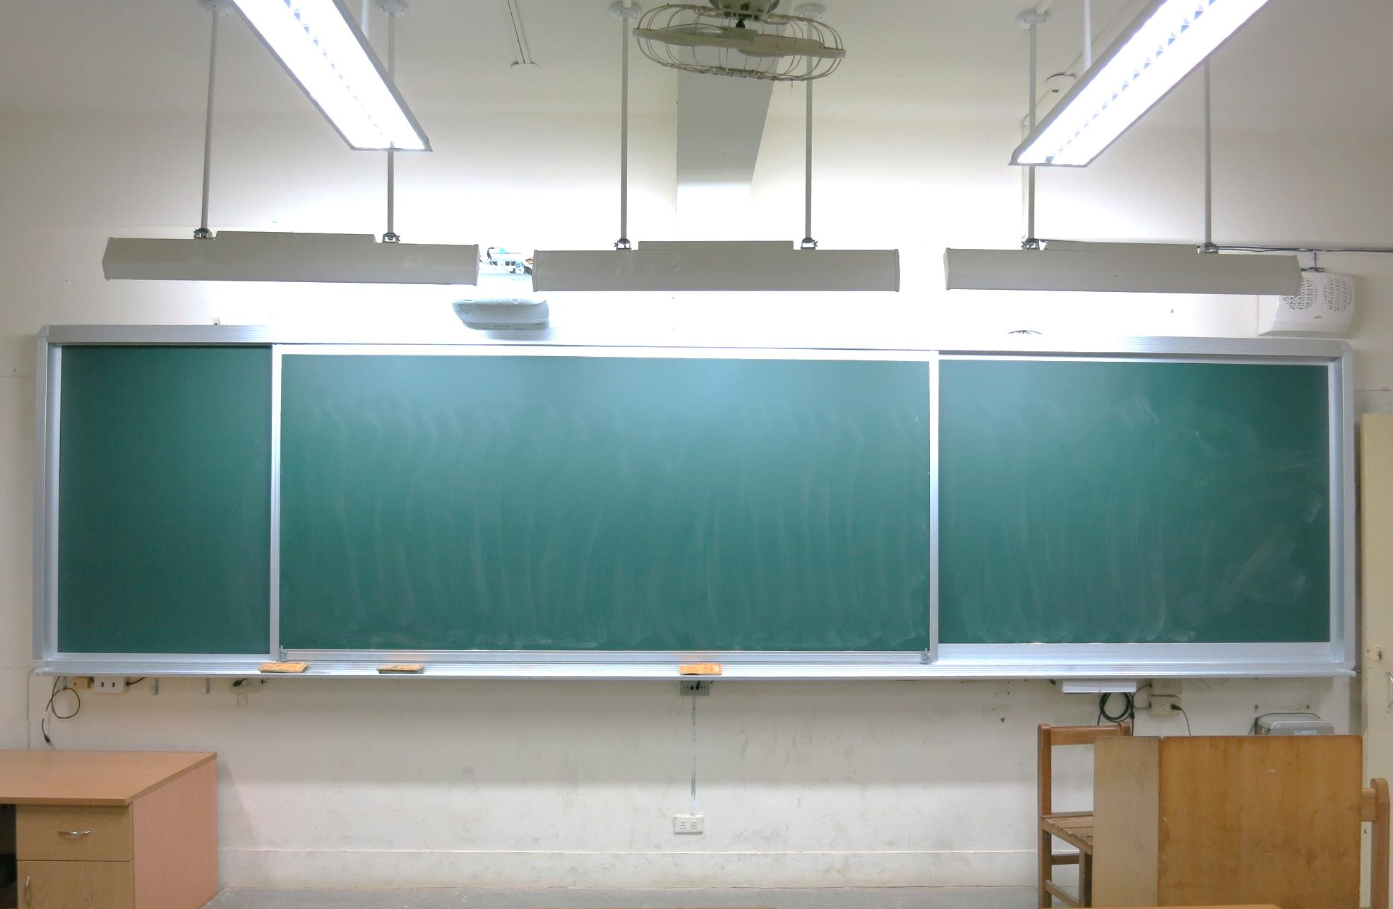
教室E化教學環境

Slide 31
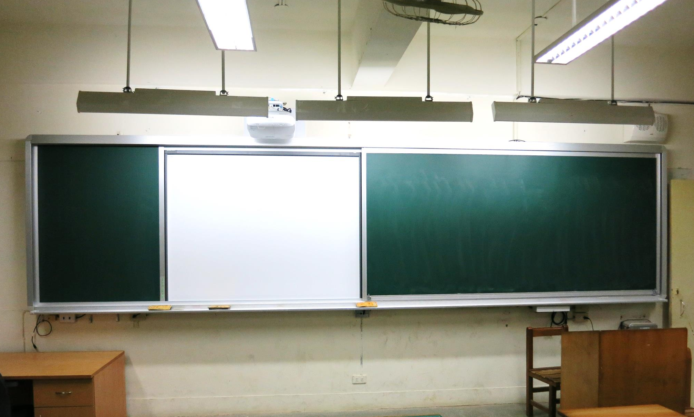
教室E化教學環境維護
請勿在電子白板上塗鴨

Slide 32
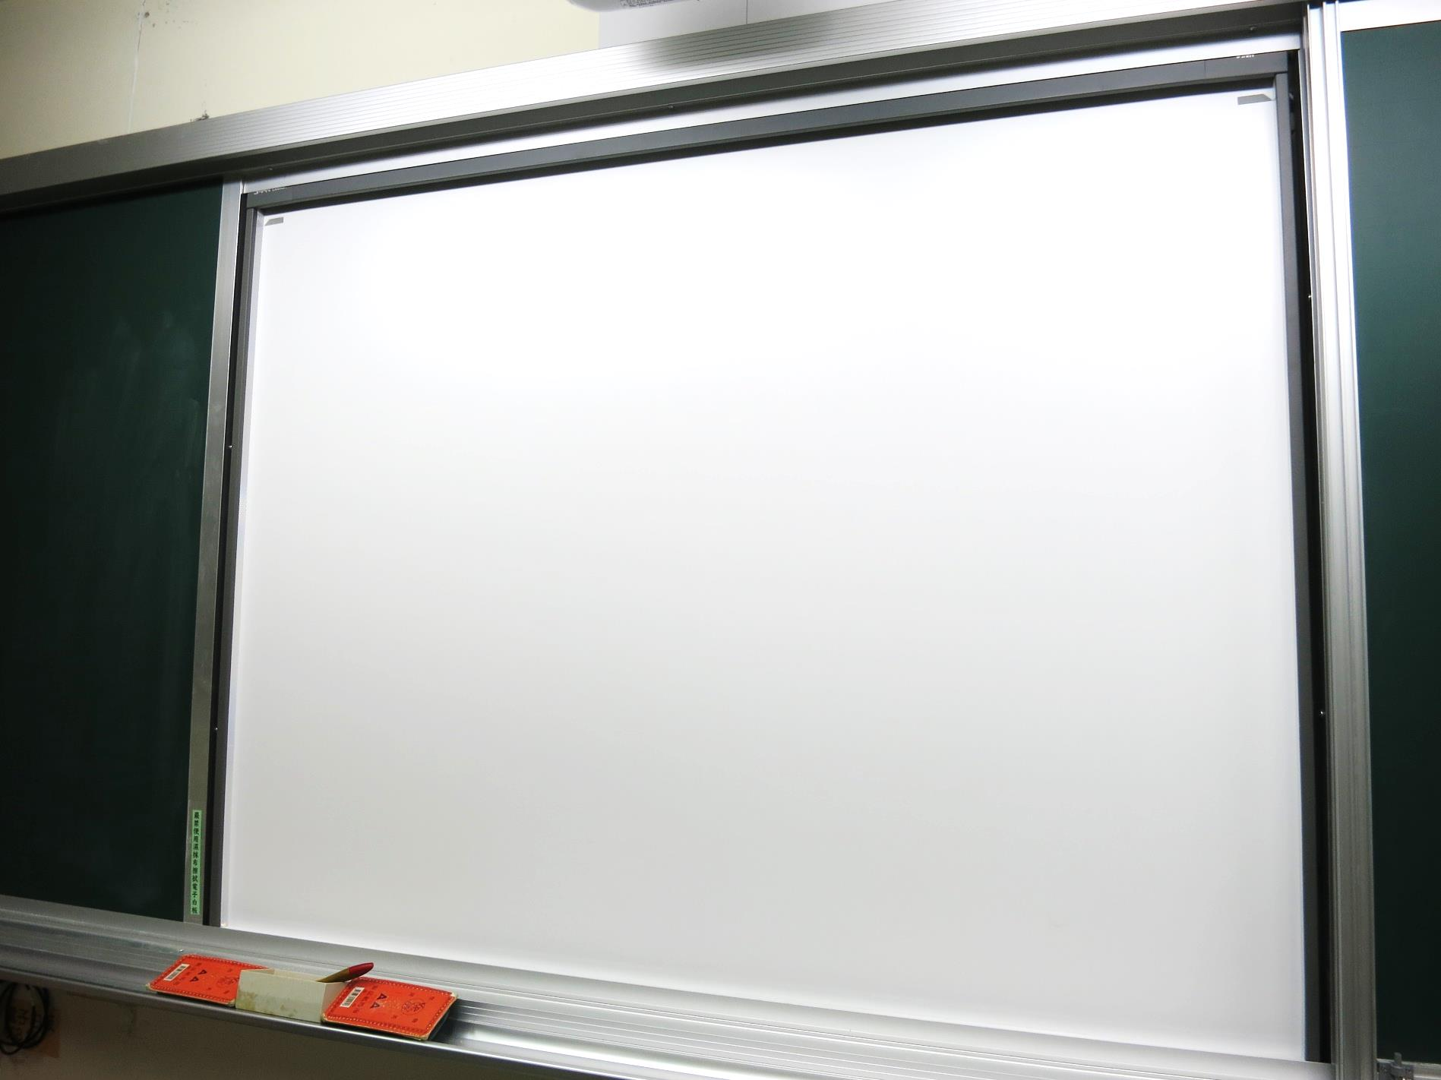
光學感應
請保持光學感應器清潔

Slide 33
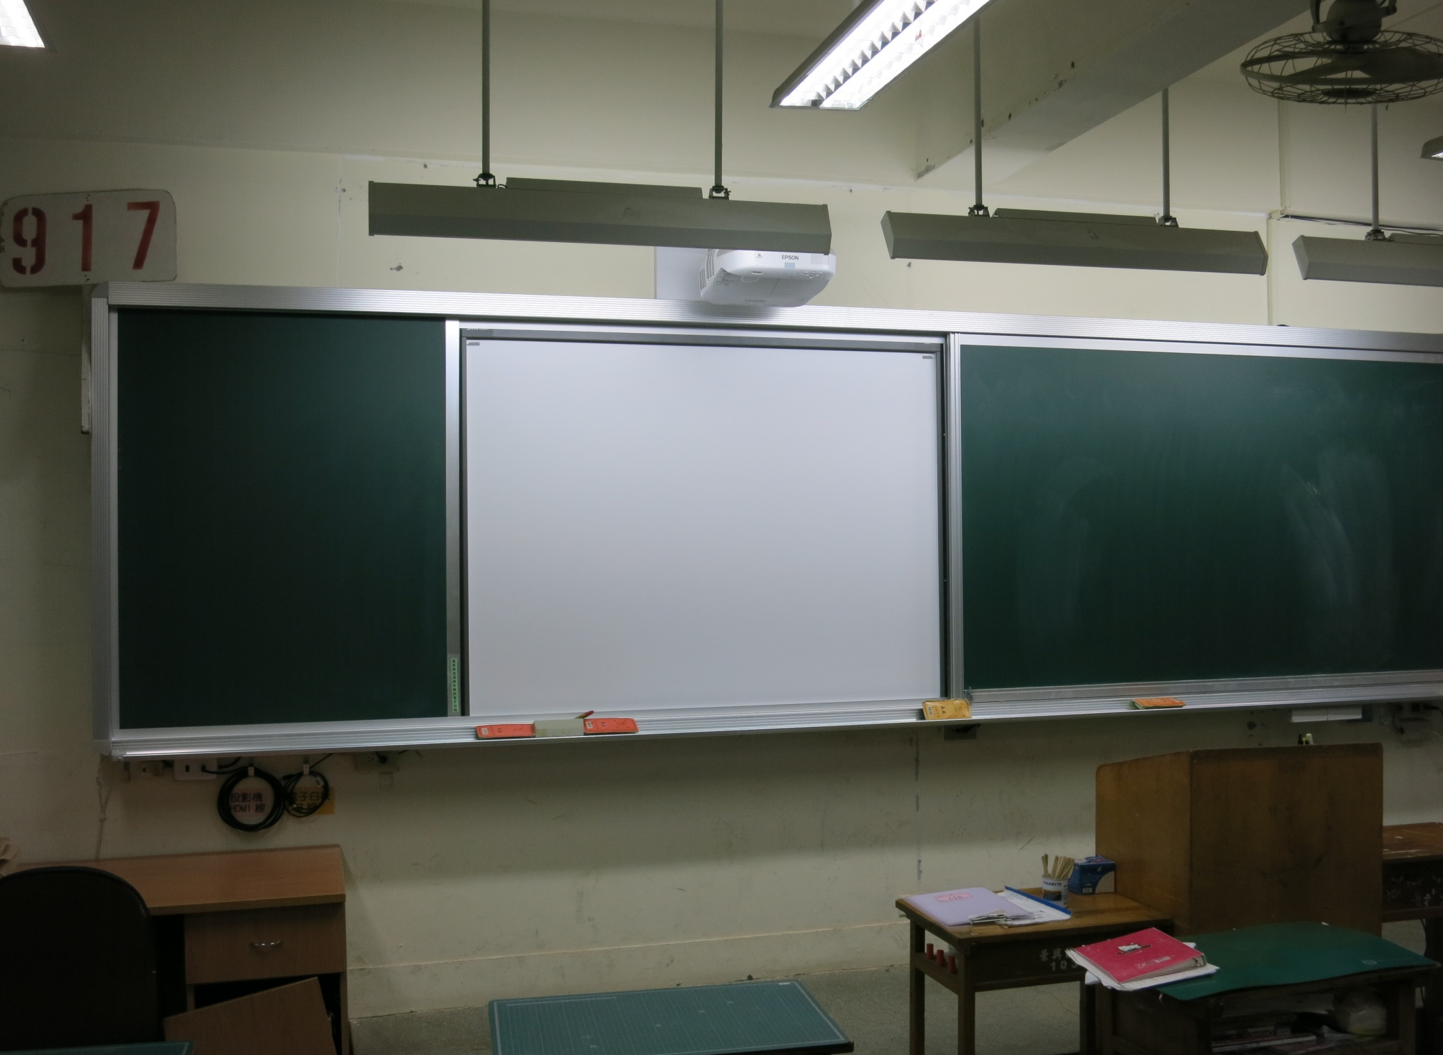

Slide 34
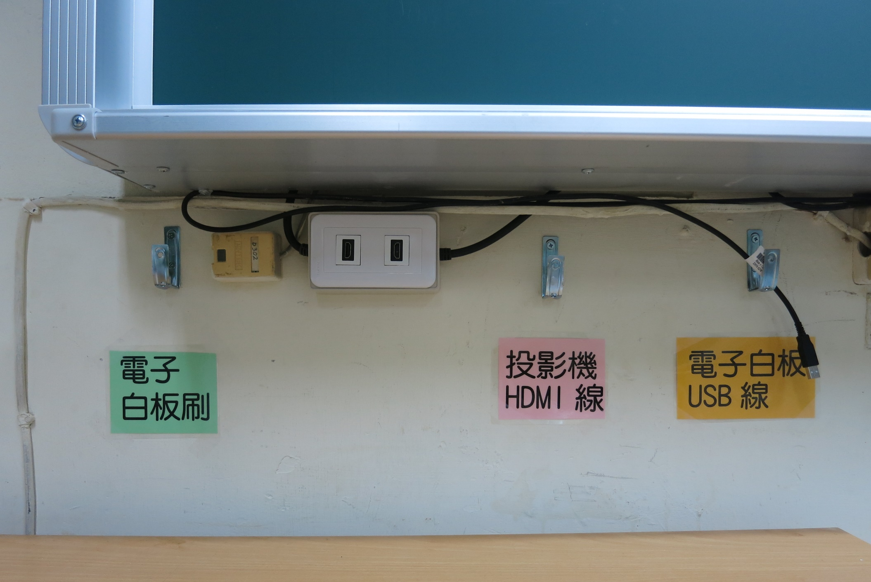

Slide 35
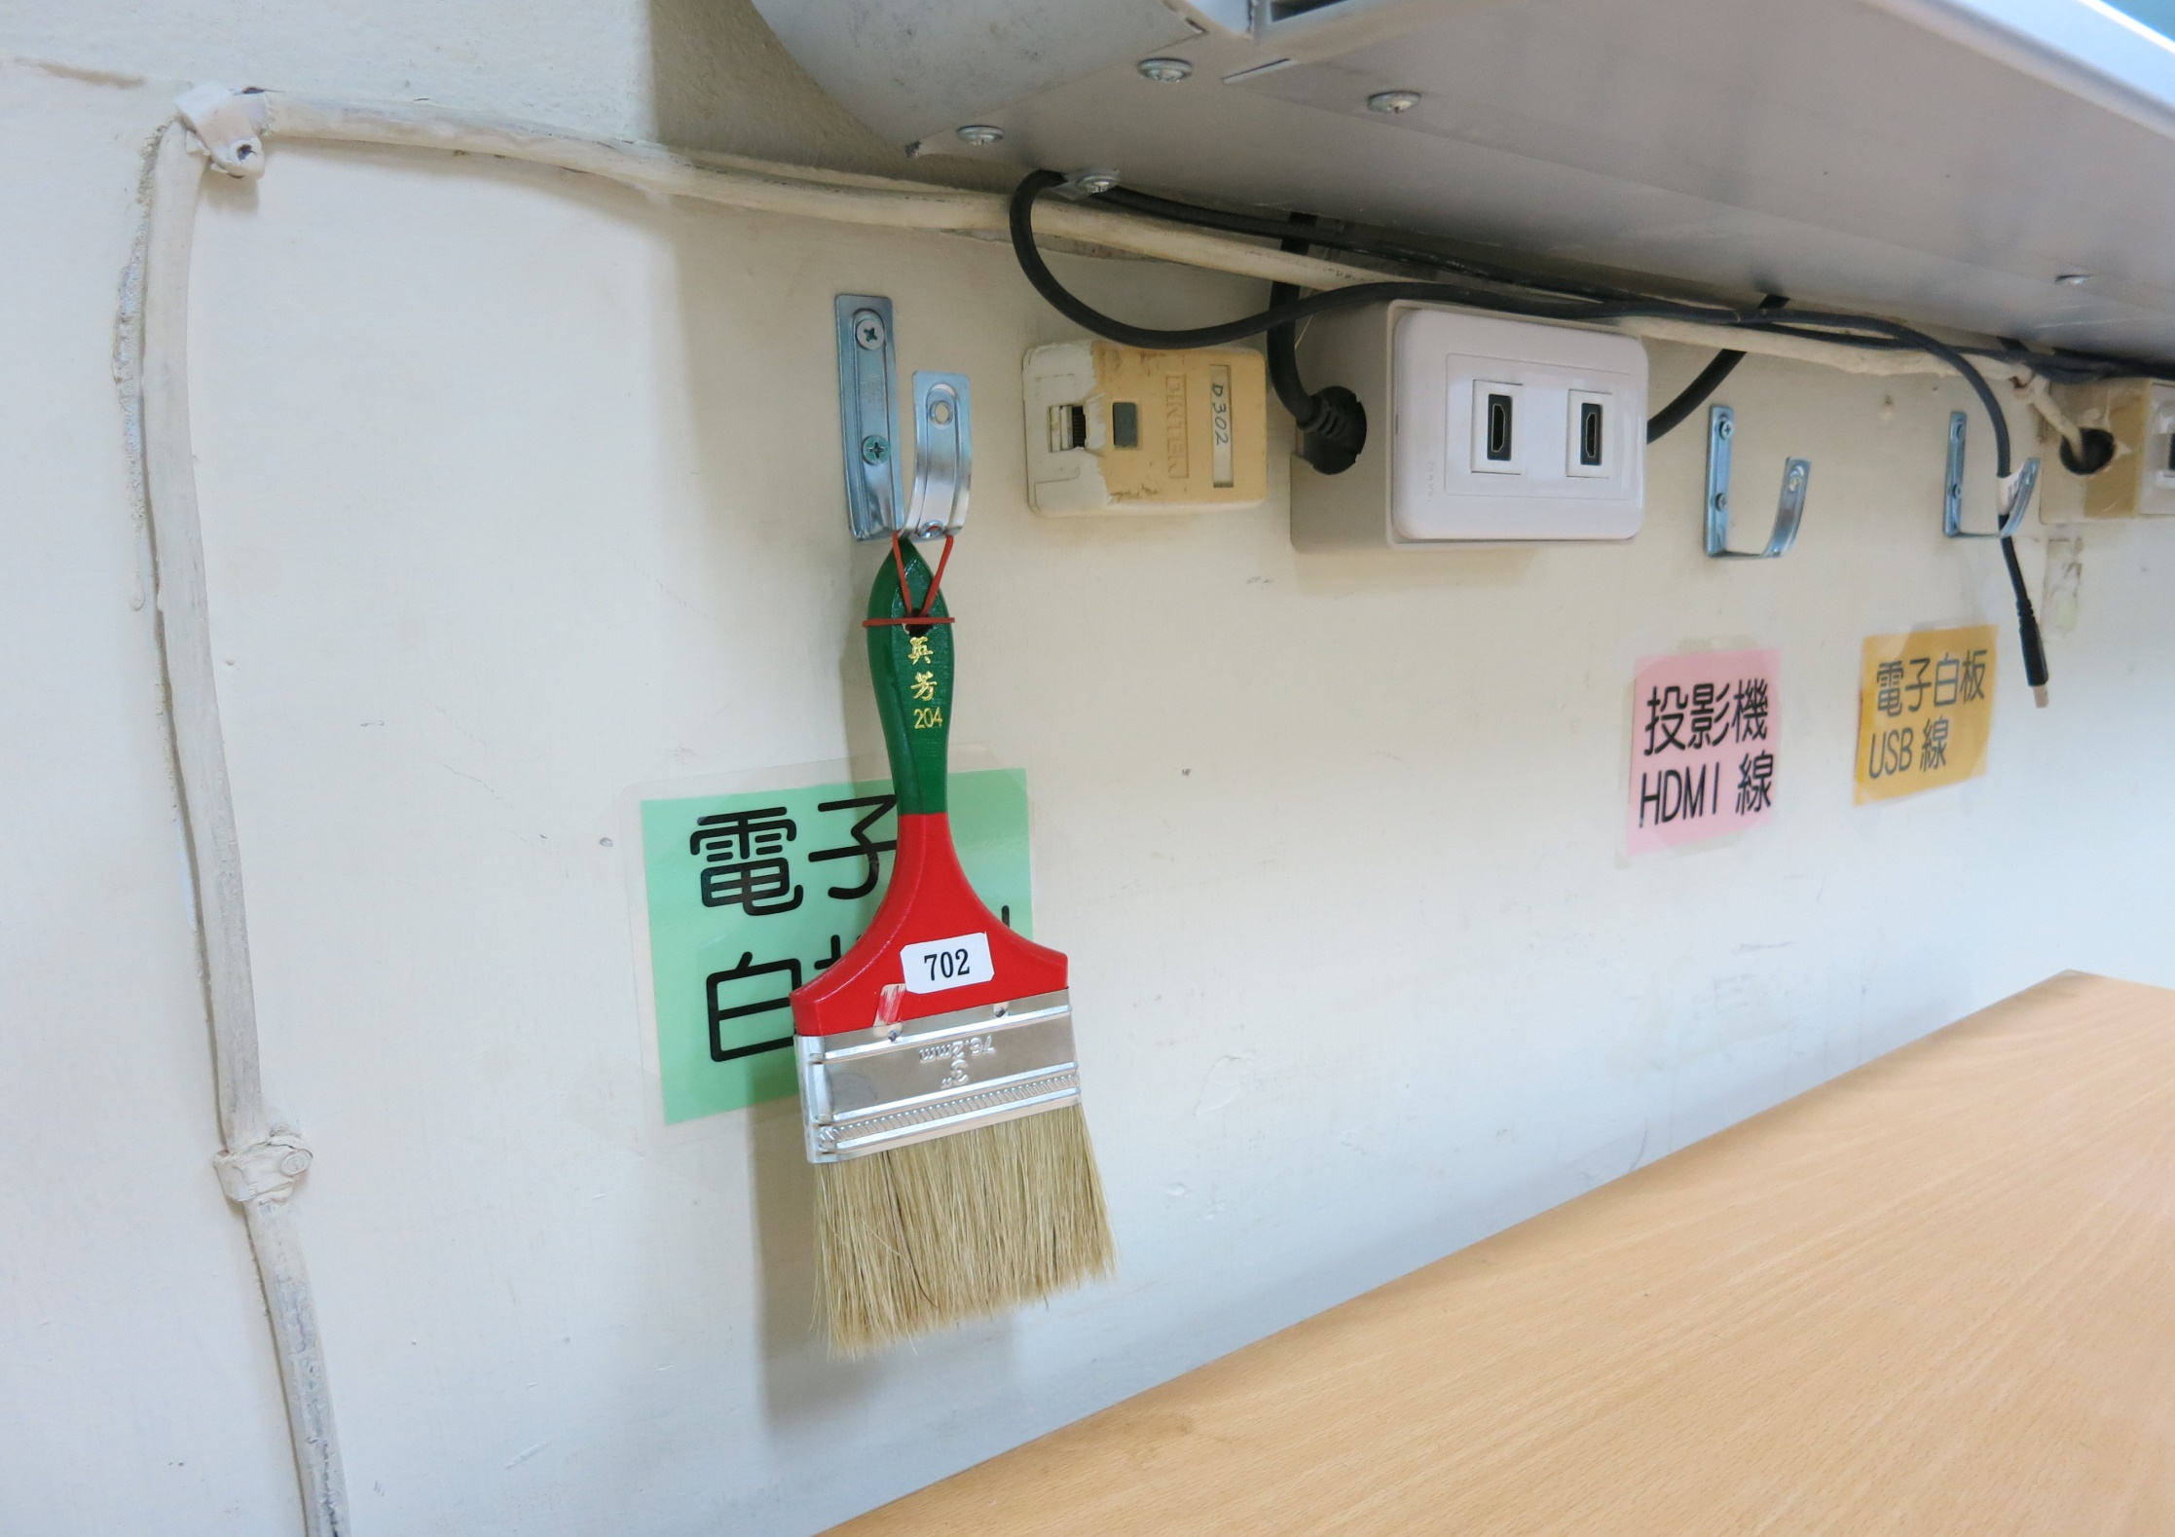
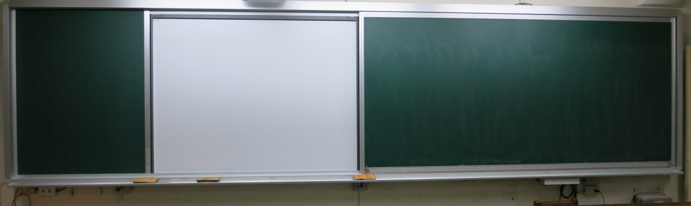
電子白板專用清潔刷
用完請
清潔刷子
請勿刷
黑板溝槽

Slide 36
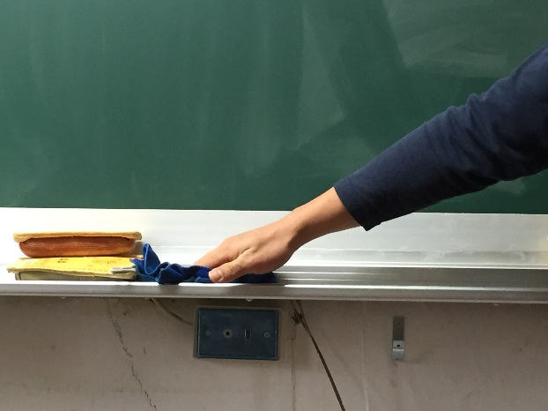
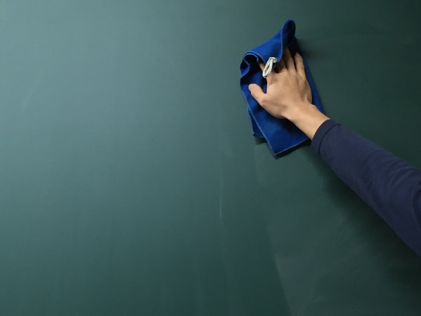
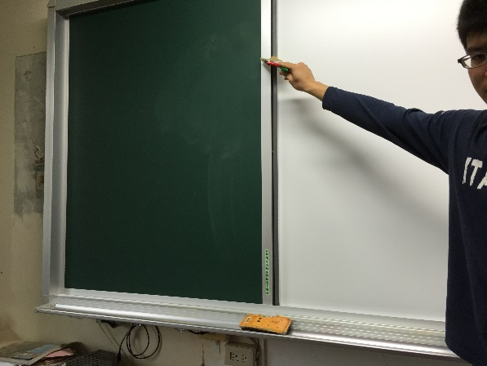
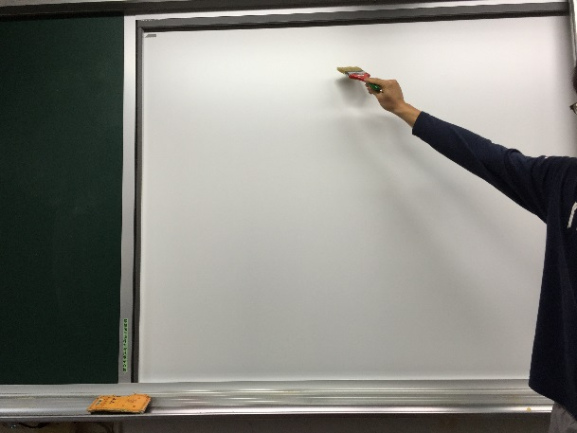

Slide 37
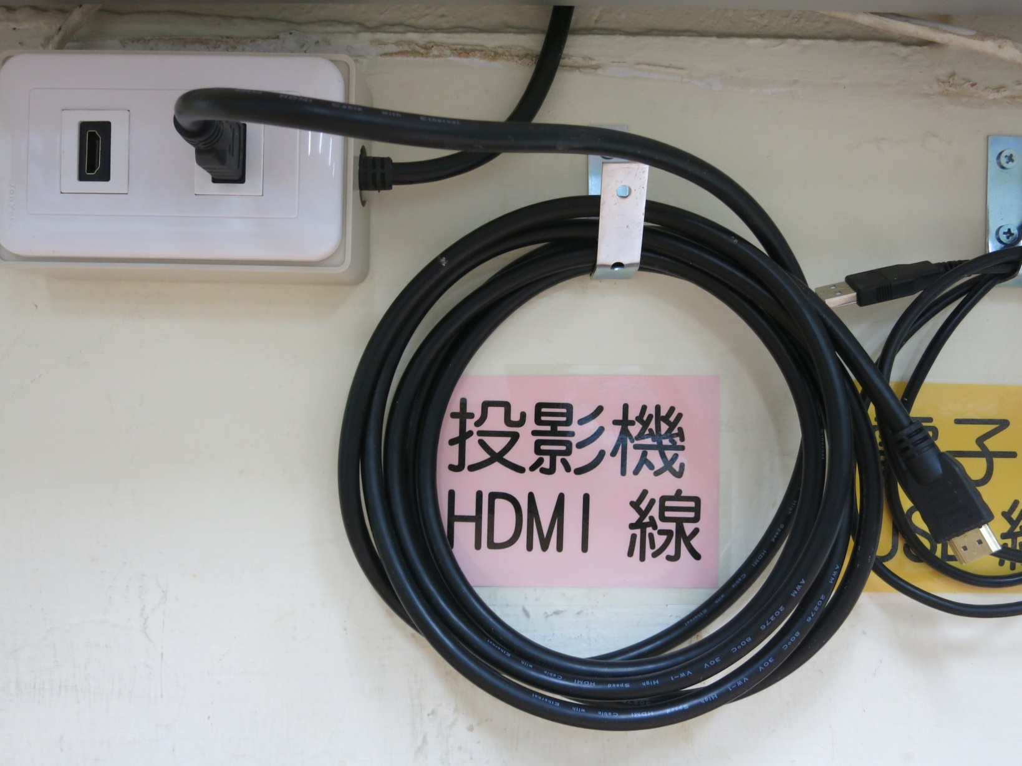
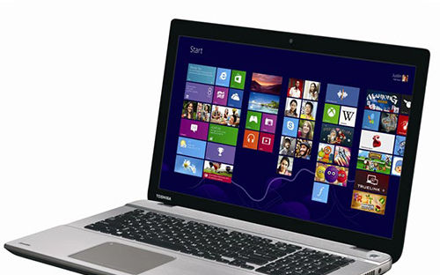
所有線材線頭皆很脆弱，請勿踩踏，若發現線材掉到地上，請將線材撿起來放好

Slide 38
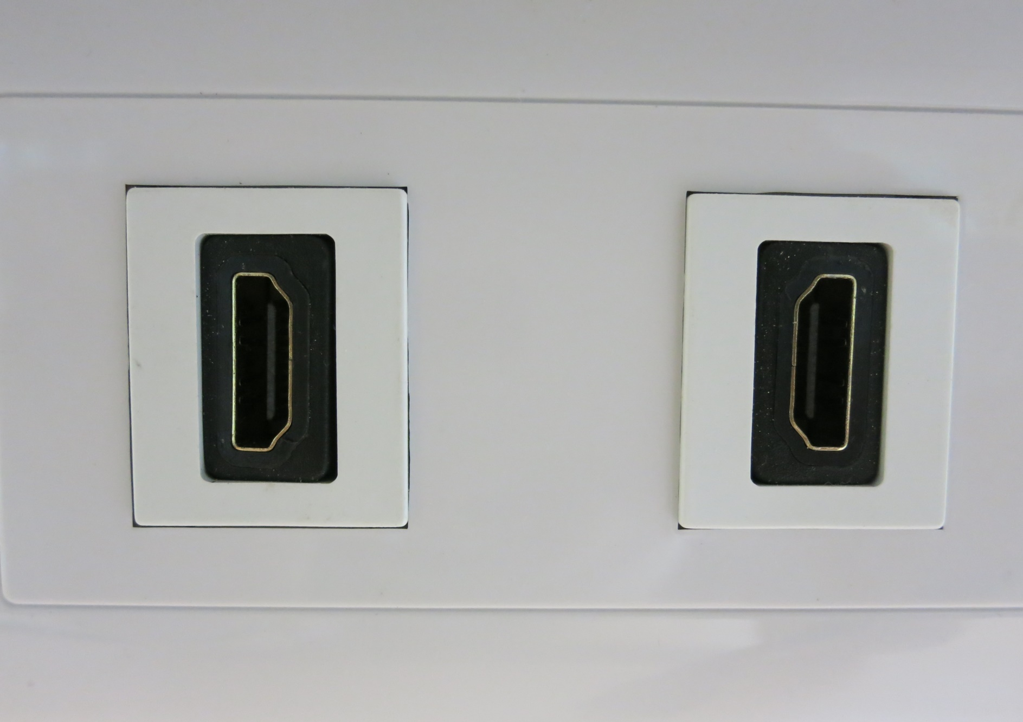
長
短
長
大多數接頭有分方向，接時請注意
上圖為HDMI接頭

Slide 39
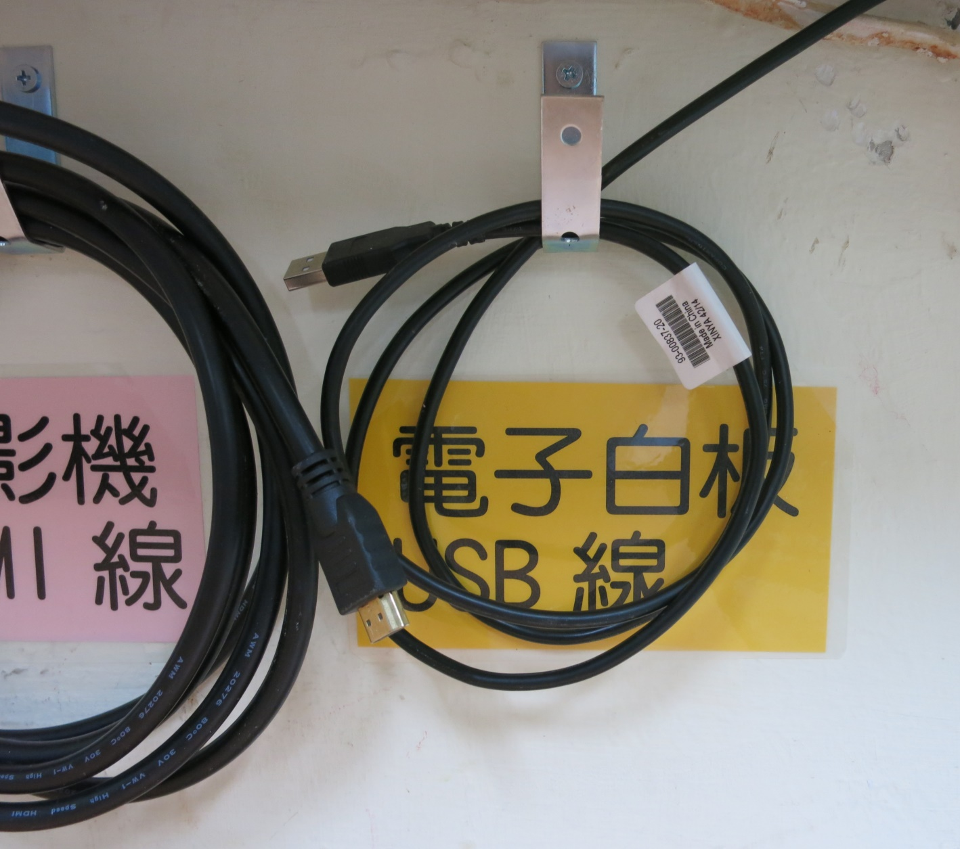
線材用完請收好
此為電子白板USB線

Slide 40
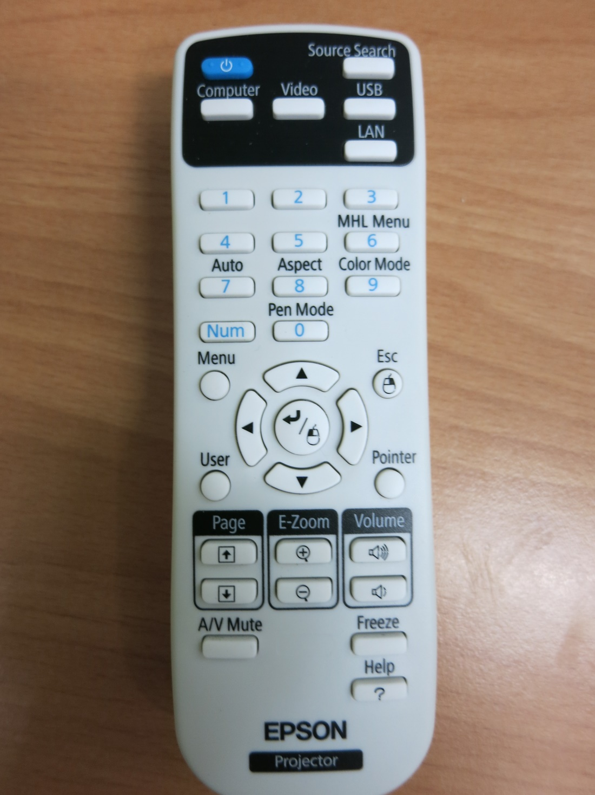
單槍搖控器
關閉單槍請按二下開關

Slide 41
其他注意事項
拔除HDMI線、USB線或VGA線等各式接線時，請握住接頭平行方向拔除，切勿上下左右搖晃或以拉扯線的方式拔除。
(這些方式極容易損壞接線，若有明顯人為損壞，將原價賠償)

Slide 42
優良的學習資源
也要有優良使用習慣
更要有優良的每個人

